Slide 1


Agenda Pimpinan UNP Application
Here is where this template begins

Slide 2

Uraian atau penjelasan singkat tentang aplikasi
Daftar Materi
Deskripsi Aplikasi
Manfaat Aplikasi
Fitur-fitur yang tersedia di dalamnya
Fitur Aplikasi
Kegunaan dari aplikasi
Alur Kerja Aplikasi
Demo
Cara kerja atau penggunaan aplikasi Agenda Pimpinan UNP
Rangkaian proses penggunaan aplikasi

Slide 3
Deskripsi
Aplikasi Agenda Pimpinan ini dirancang untuk membantu pimpinan dalam mengatur dan mengelola jadwal kegiatan atau agenda yang ada.
Aplikasi ini dilengkapi dengan berbagai fitur yang dapat membantu para pemimpin dalam mengatur jadwal kerja seperti kalender, kolom pencarian, pengingat serta fitur-fitur lainnya.
3

Slide 4
Manfaatnya
Meningkatkan efisiensi
Dengan adanya aplikasi ini, pimpinan dapat mengelola jadwal kegiatannya secara lebih efektif dan efisien, sehingga dapat menghemat waktu dan tenaga.
Mengurangi kesalahan
Aplikasi agenda pimpinan dapat membantu mengurangi kesalahan dalam penjadwalan dan mengingatkan pimpinan untuk kegiatan penting.
Aksesibilitas
Aplikasi agenda pimpinan dapat diakses dari komputer, smartphone, atau perangkat lainnya, sehingga pimpinan dapat mengakses jadwal mereka kapan saja dan di mana saja.
4

Slide 5
Apa saja fiturnya?
Menampilkan tanggal dan jadwal kegiatan
Penjadwalan ulang jika terjadi perubahan pada kegiatan/ jadwal
Pengingat
Reschedule
Kalender
Laporan
Penambahan Jadwal
Menampilkan tanggal dan jadwal kegiatan
Untuk melihat aktivitas harian, mingguan atau bulanan
Membuat jadwal kegiatan baru

Slide 6
ALUR KERJA APLIKASI
Phase 1
Phase 2
Phase 3
Buka aplikasi
Tampilan awal
Login
Halaman Utama
Menambah Jadwal
Phase 1
Phase 2
Phase 3
Notifikasi Jadwal
yang akan datang
Melihat & Mengedit tugas yang ada
Logout

Slide 7
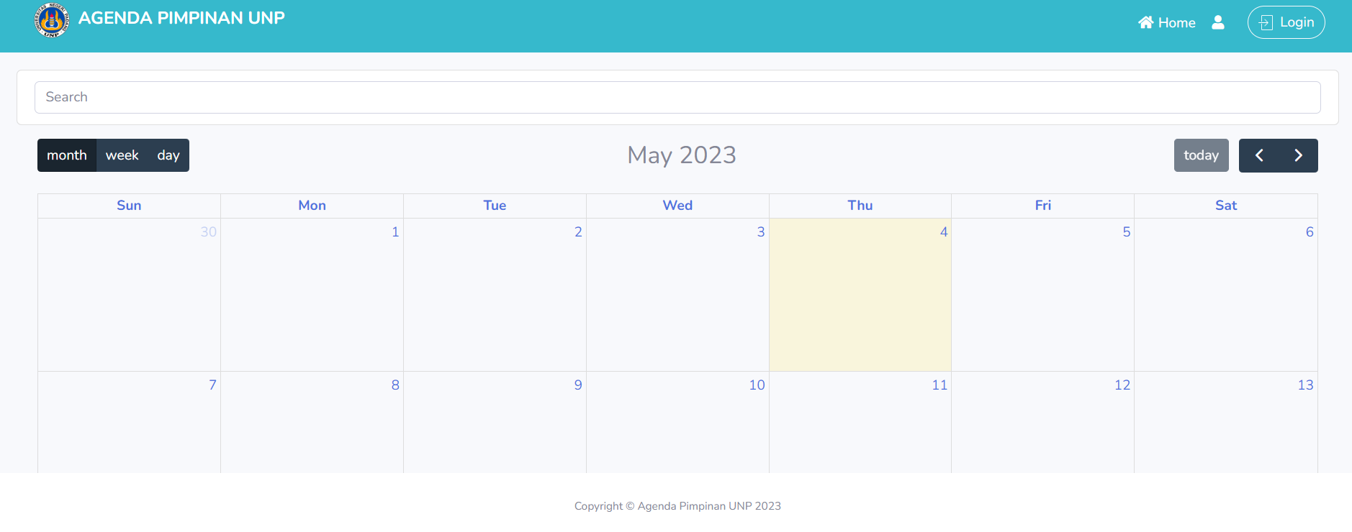
Demo Aplikasi Web
Tampilan awal dari aplikasi

Slide 8
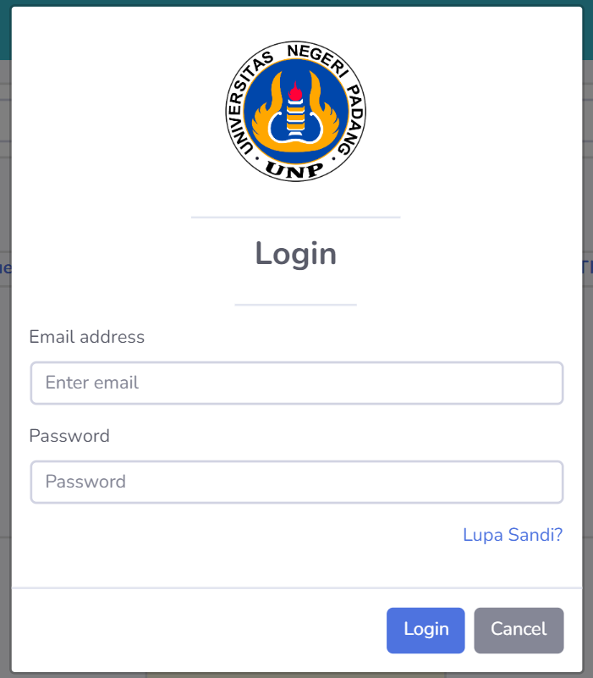
Demo Aplikasi Web
Halaman Login

Slide 9
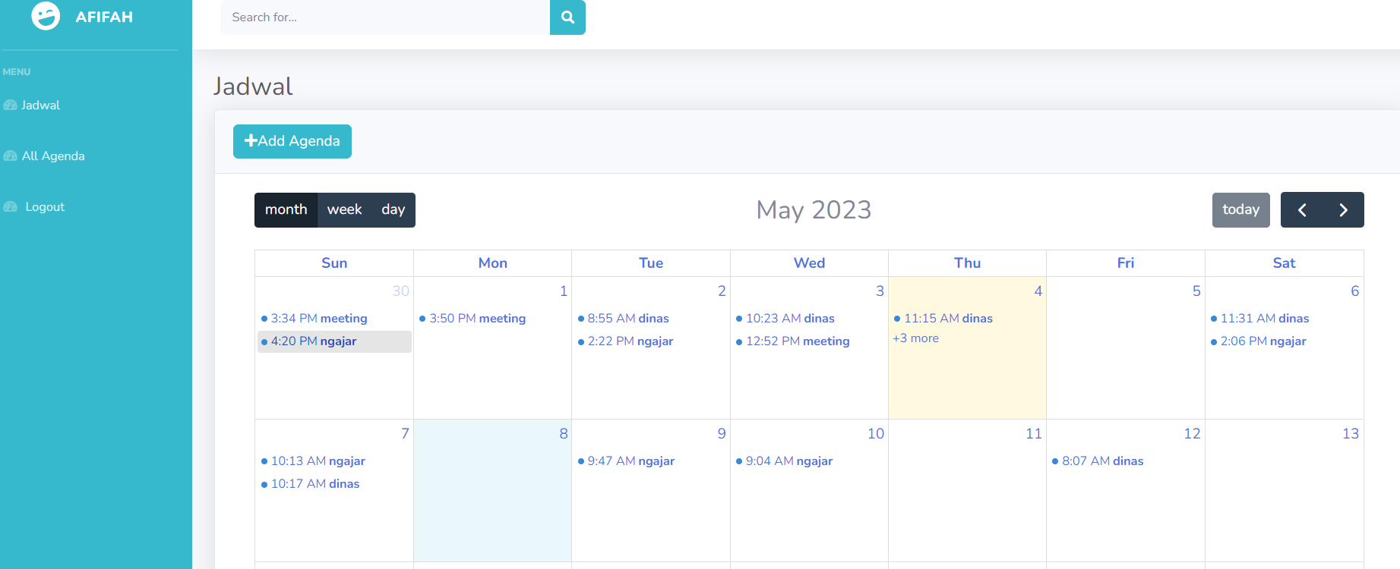
Demo Aplikasi Web
Halaman Utama

Slide 10
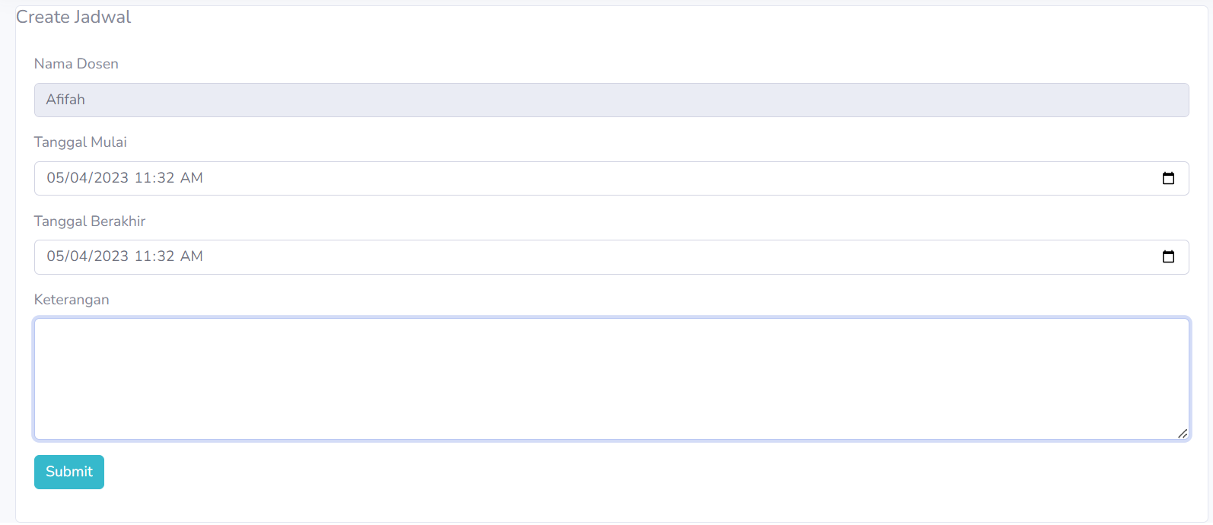
Demo Aplikasi Web
Halaman penambahan jadwal

Slide 11
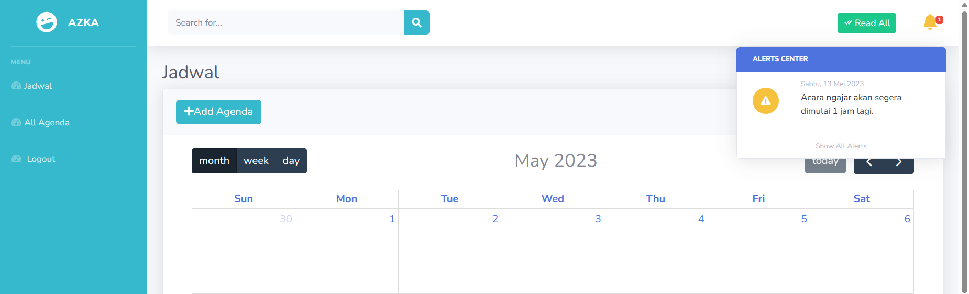
Demo Aplikasi Web
Notifikasi Jadwal

Slide 12
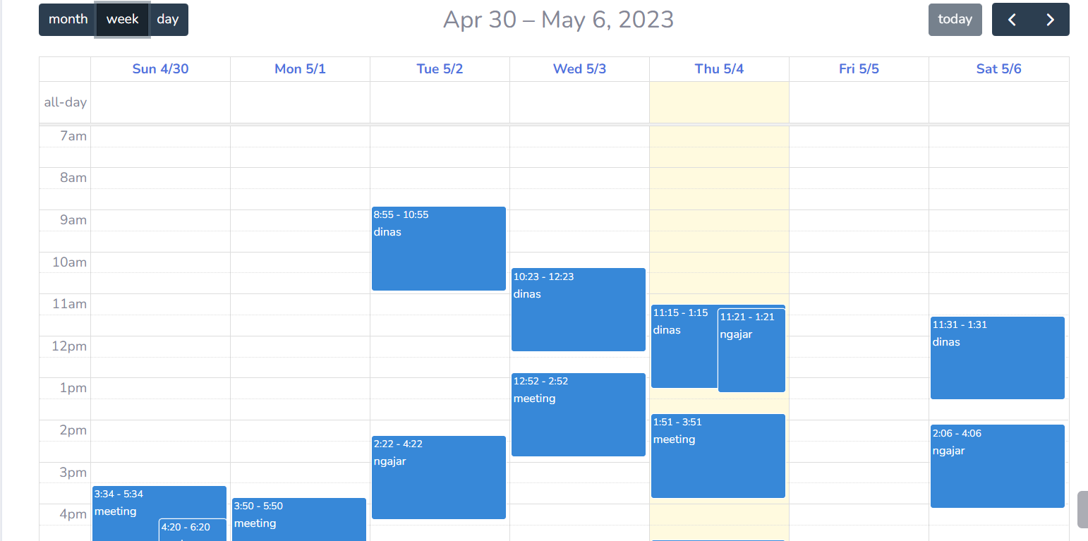
Demo Aplikasi Web
Halaman Jadwal per minggu

Slide 13
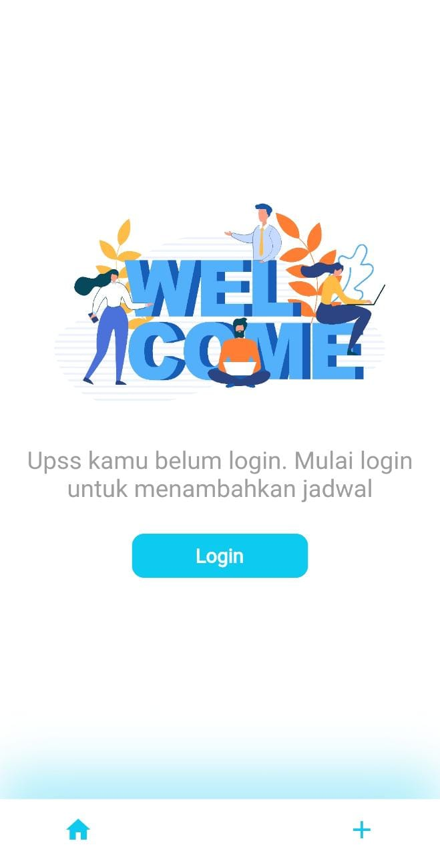
Demo Aplikasi Mobile
Tampilan Awal

Slide 14
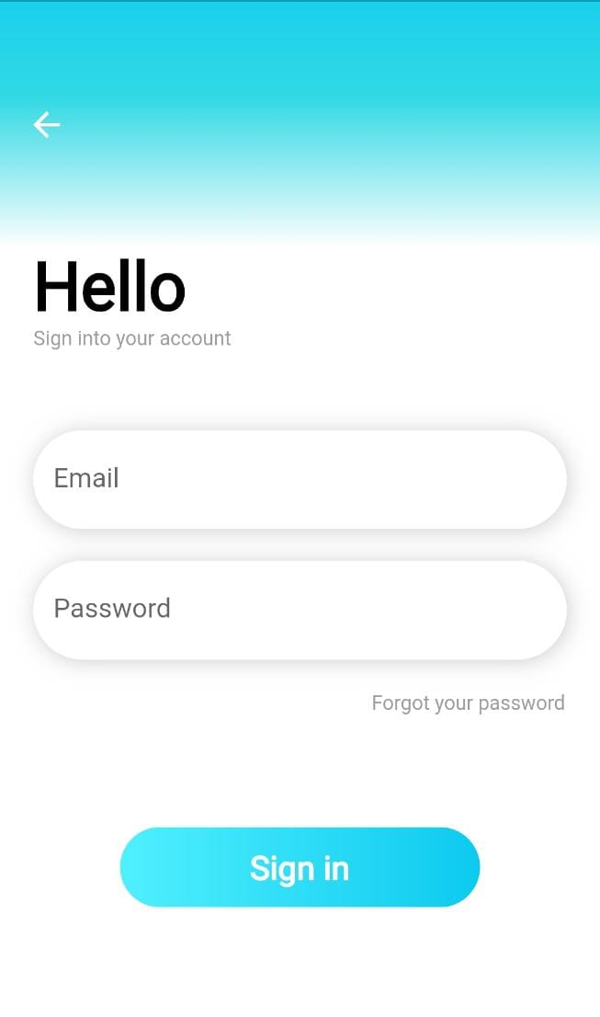
Demo Aplikasi Mobile
Tampilan Login

Slide 15
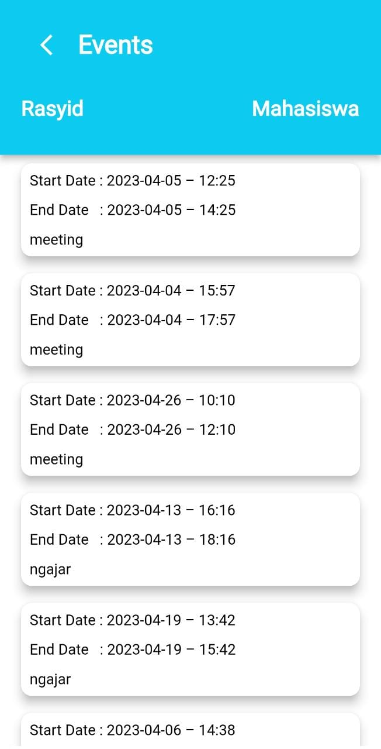
Demo Aplikasi Mobile
Halaman Jadwal

Slide 16
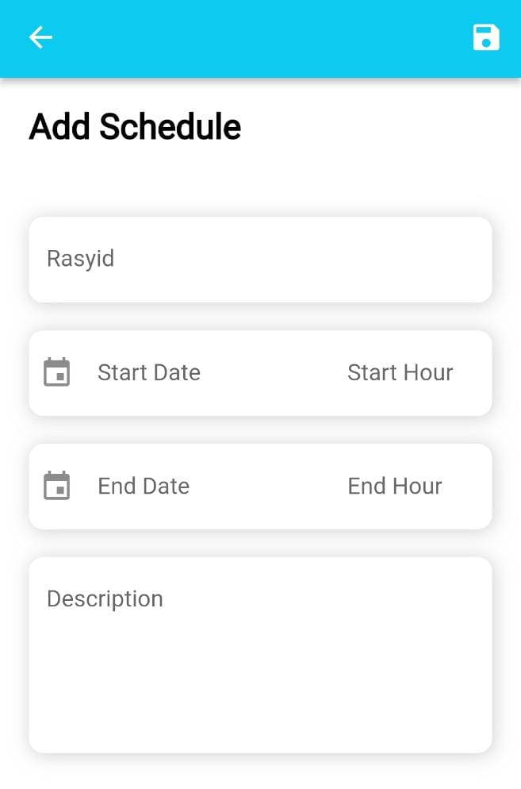
Demo Aplikasi Mobile
Halaman Penambahan Jadwal

Slide 17
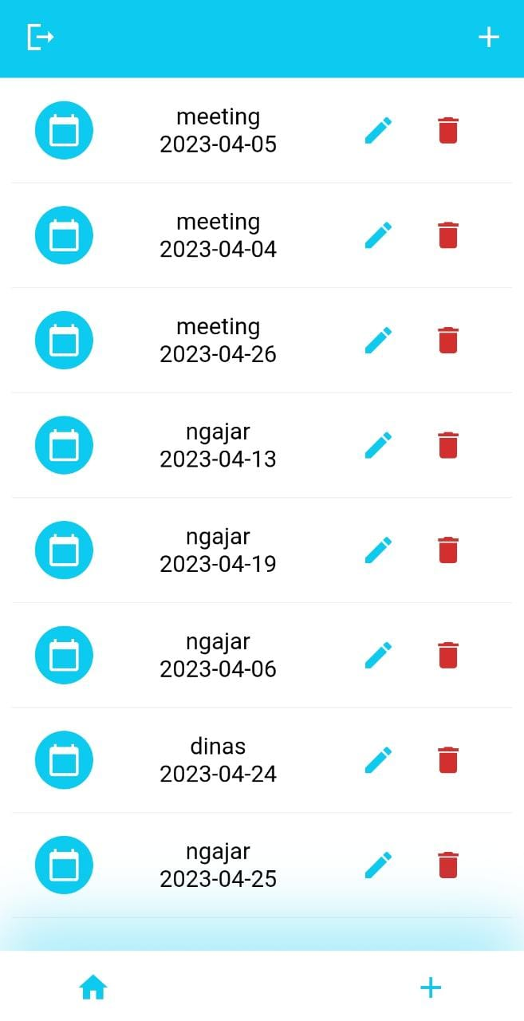
Demo Aplikasi Mobile
Halaman
Edit Jadwal

Slide 18
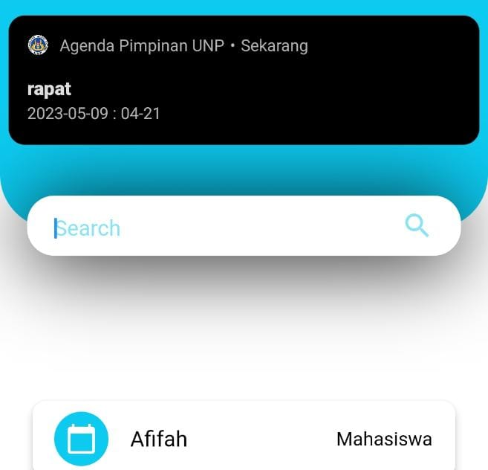
Demo Aplikasi Mobile
Notifikasi

Slide 19
THANK YOU!

